Slide 1

Privatversicherungsrechtliche Fragestellungen am Beispiel «Verbot einer Grossveranstaltung»
Daniel Volery, Michael Zürcher, Monika Erb
Notes:
»

Slide 2
Agenda
Ausgangslage
Spezifische Fragestellungen anhand von zwei Beispielen:
Privatpersonen: Reiseversicherung
Veranstalter: Epidemieversicherung
3. Begriffe:
Höhere Gewalt
Pandemie
4. Abschliessende Bemerkungen

Slide 3
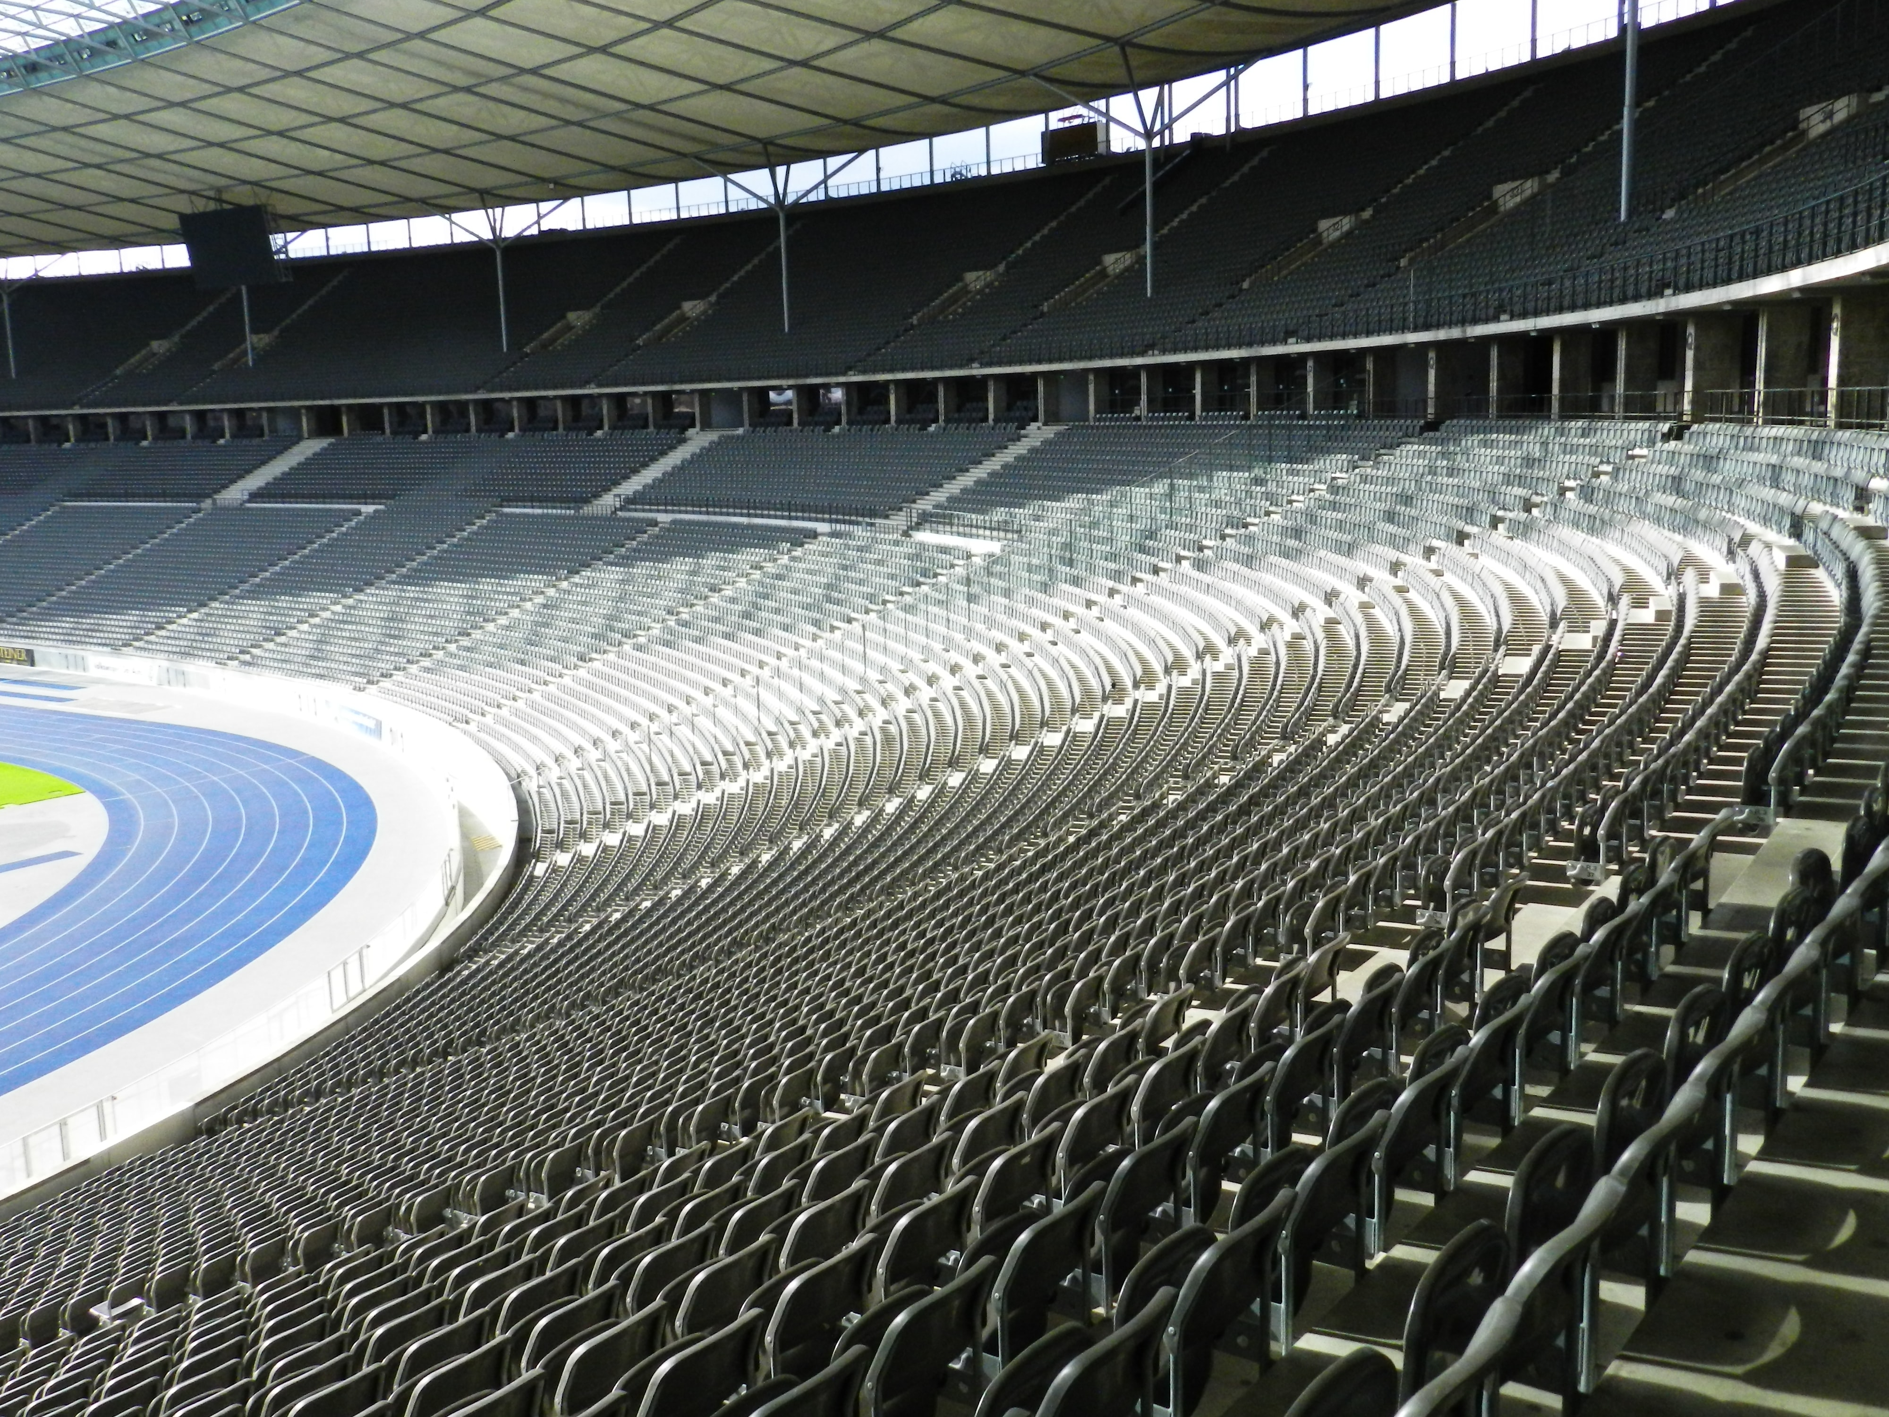










Aussteller
Besucher
Vermieter
Lieferanten
Hotel
Quelle Hintergrund: unmashable

Slide 4

Reiseversicherung
Versicherungsnehmer, versicherte Person
Versicherte Gefahr
Versicherte Risiken
…und nicht versicherte Risiken
Vorhersehbarkeit
Schadensminderungspflicht
Pauschalreisegesetz?

Slide 5

Epidemie-Versicherung
Versicherte Gefahr
Versicherte Risiken
Beispiele von nicht versicherten Risiken
Versicherungsleistung
Örtliche Deckung
Zeichnungsstopp

Slide 6


Begriffe: höhere Gewalt; Pandemie
Höhere Gewalt im CH-Recht
Höhere Gewalt im Privatversicherungsrecht
Beispiele
Pandemie in AVB's
Pandemie: Definitionshoheit
Beweislast

Slide 7
höhere Gewalt in AVB's
Direkte Verwendung:
Umschreibung
"2. Ablehnung der Haftung und höhere Gewalt
(Versicherung) haftet nicht, wenn die Leistungen nicht oder nur verspätet erbracht werden können wegen höherer Gewalt oder Ereignissen wie Bürgerkrieg oder Auslandskrieg, [Aufzählung von weiteren Beispielen]"
"Nicht versichert sind Schäden:
…
…durch Erschütterungen, welche durch tektonische Vorgänge in der Erdkruste ausgelöst werden (Erdbeben), und vulkanische Eruptionen;

Slide 8
Pandemie in AVB's - zwei konkrete Beispiele:
In einer Lohnausfallversicherung:
"Reduzierte Leistungsdauer
Für versicherte Personen mit einem bis zu drei Monaten befristeten
Arbeitsvertrag beträgt die maximale Leistungsdauer drei Wochen. Liegt gemäss Bundesamt für Gesundheit eine Pandemie vor, ist [Versicherer] berechtigt, innerhalb von 30 Tagen ab Bekanntgabe die Bedingungen des Kollektivvertrages anzupassen. Diese Anpassungen haben ausschliesslich die besondere Situation der Pandemie zu berücksichtigen."
Oder in einer Epidemieversicherung:
"Von der Versicherung ausgeschlossen sind Schäden
a) …
b) infolge von Krankheitserregern, für welche national
oder international die WHO-Pandemiestufen 5 oder 6 gelten;"

Slide 9
Abschliessende Bemerkungen
Beachten der Pflichten gemäss Versicherungsvertrag, insbesondere der Informationspflichten.
Massnahmen von Unternehmen in Zusammenarbeit mit der Versicherung festlegen.
Schadensminderungspflicht: kann zB ein Anlass in veränderter Form trotzdem durchgeführt werden?
Versicherungsdeckungen müssen immer im Einzelfall beurteilt werden!
Die Situation entwickelt sich laufend und damit auch die rechtliche Beurteilung - was heute noch stimmen mag, trifft morgen unter Umständen schon nicht mehr zu!

